Slide 1
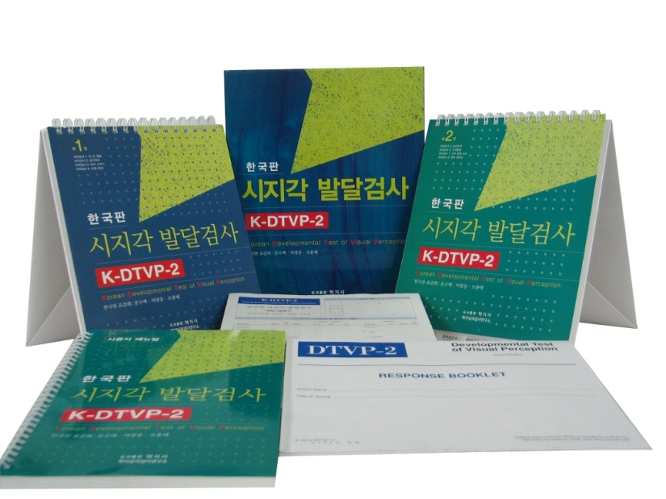
한국판 시지각 발달검사
(K-DTVP-2)
대구대학교
김영한

Slide 2
목 차
Ⅰ. 개 요
K-DTVP-2의 한국 표준화
K-DTVP-2의 개관
시지각 발달 검사의 활용
실시와 해석방법
검사시간
검사실시 규칙
Ⅱ. 해석방법
검사 결과기록지
검사점수와 해석
종합척도가 측정하는 내용
하위검사가 측정하는 내용
시지각 능력간 차이 분석
검사 결과 해석시 유의점
상황오류와 피검사 오류
검사 결과 보고시 유의사항

Slide 3
Ⅰ. 개 요
1. K-DTVP-2의 한국 표준화
DTVP-2는,
아동의 시지각 결함의 유무와 정도를 객관적으로 확인하고자 할 때 유용하게 사용.
운동개입이 최소화된 시지각 기능(MRP)과 시각-운동 통합기능(VMI)에 대한 지수를 각각 제공하여 두 지수를 비교함으로써 아동이 가지고 있는 잠재적 약점을 쉽게 파악가능.
한국아동들의 시지각 능력을 측정하기 위해 표준화된 K-DTVP-2는 특수아동 및 일반아동들의 시지각 발달에 나타나는 구체적인 장애여부를 진단하기 위한 도구로 유용하게 사용될 수 있음.

Slide 4
2. K-DTVP-2의 개관
8개의 하위검사로 구성되며, 만 4세~8세 아동의 시지각 능력을 측정.
각 하위검사는 공간위치, 형태 항상성, 공간관계, 도형-배경으로 쉽게 분류되는 시지각 능력을 측정
DTVP-2 하위검사 | 측정되는 시지각 유형 | 하위검사에 포함된 운동
 |  | 운동개입 감소 | 운동개입 향상
눈-손 협 응 | 공간관계 |  | o
공 간 위 치 | 공간위치 | o
따라 그리기 | 형태 항상성 |  | o
도 형-배 경 | 도형-배경 | o
공 간 관 계 | 공간관계 |  | o
시 각 통 합 | 형태 항상성 | o
시각-운동 속도 | 형태 항상성 |  | o
형태 향상성 | 형태 항상성 | o

Slide 5
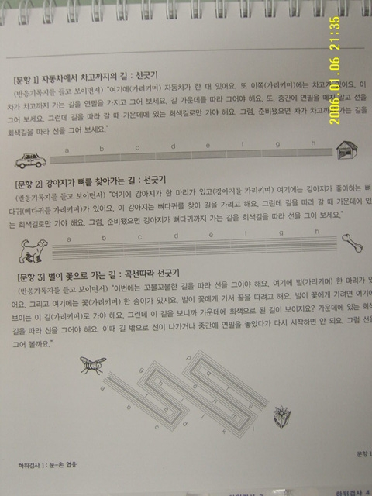
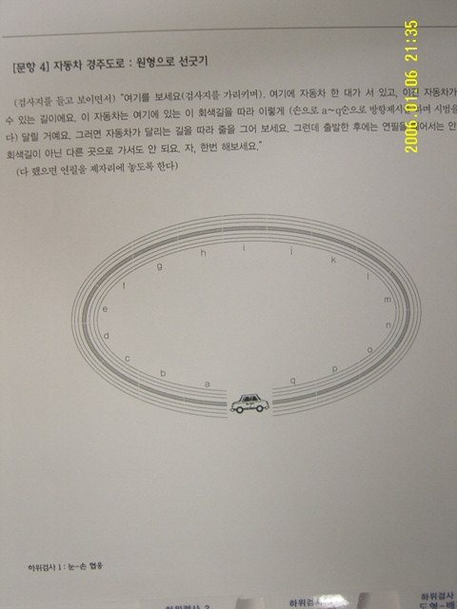
2. K-DTVP-2의 개관
하위검사 1. 눈-손 협 응 (Eye-hand Coordination)
아동들은 두 직선 사이의 빈공간에 선을 긋는다. 검사의 후반부에 있는 문항에서는 두 직선 사이의 공간이 좁아지고 곡선도 포함된다.

Slide 6
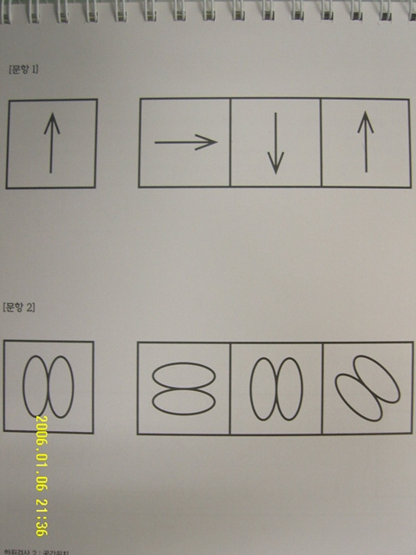
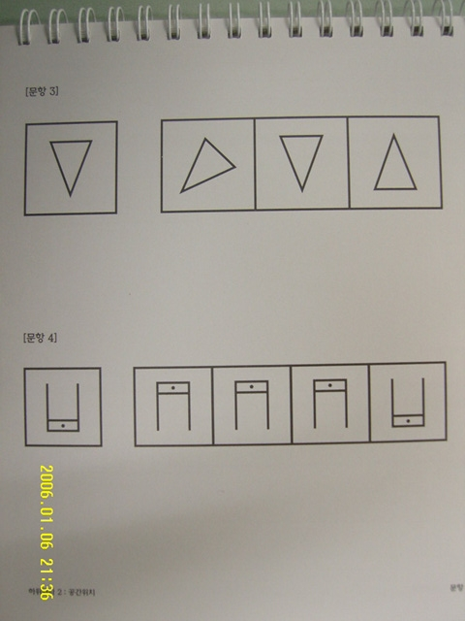
2. K-DTVP-2의 개관
하위검사 2. 공간위치 (Position in Space)
아동들은 자극 그림을 보고 일련의 비슷하지만 다른 그림들 가운데 정확한 그림을 찾는다. 이것은 엄밀히 말해서 짝짓기 과제이다.

Slide 7
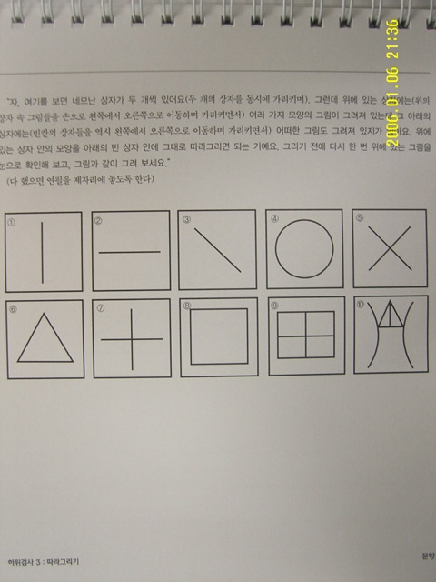
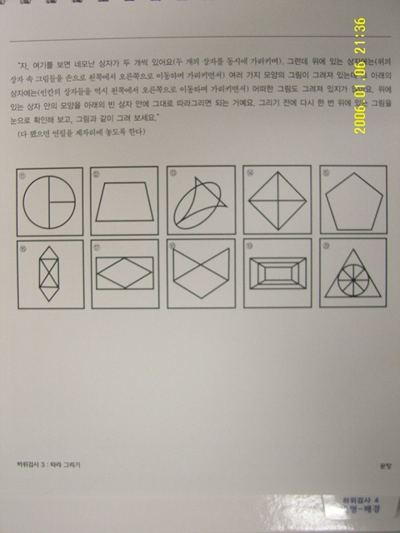
2. K-DTVP-2의 개관
하위검사 3. 따라 그리기 (Copying)
아동의 간단한 그림을 보고 종이 위에 따라 그린다. 그림은 그리기 위한 모델로 제시되는 것이다. 후반부의 문항에서 제시되는 그림들은 점점 복잡해진다.

Slide 8
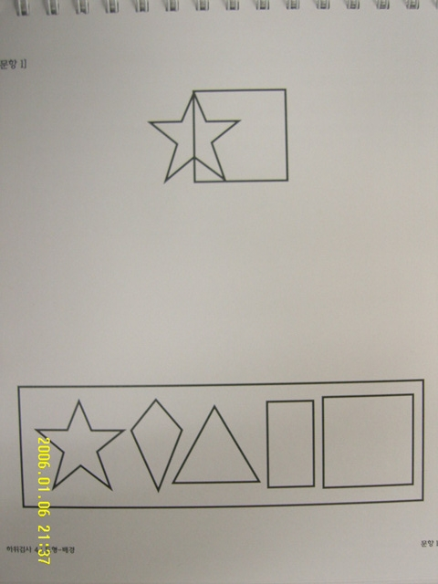
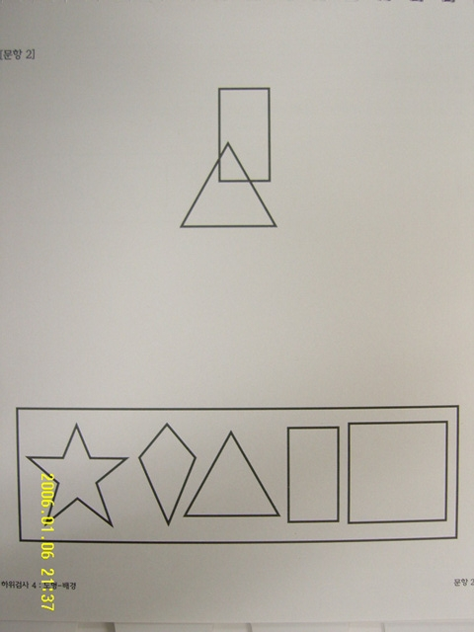
2. K-DTVP-2의 개관
하위검사 4. 도형-배경 (Figure-Ground)
아동은 자극 그림을 보고 복잡하고 혼란스러운 배경 속에 숨겨진 그림들 가운데 자극 그림을 찾는 것이다.

Slide 9
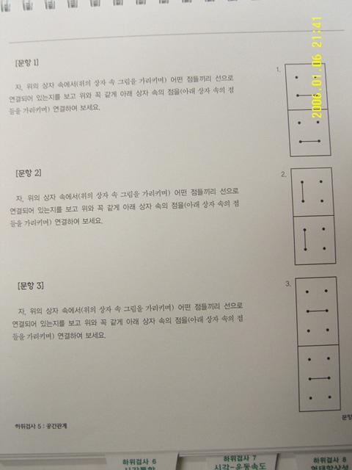
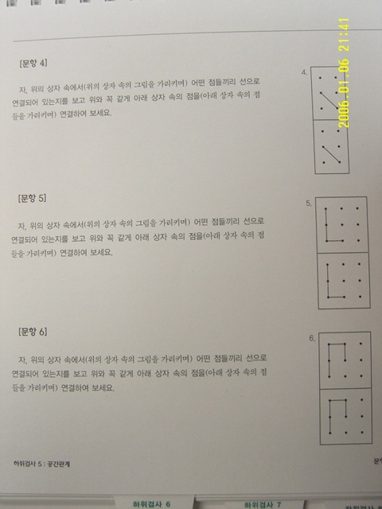
2. K-DTVP-2의 개관
하위검사 5. 공간관계 (Spatial Relations)
아동은 바둑판 모양으로 그려진 일정한 간격을 유지한 점 사이를 선으로 연결하여 어떤 형태를 만든다. 아동은 같은 수의 점이 그려진 바둑판 모양의 그림 위에 자극 그림과 똑같은 형태를 그리도록 한다.

Slide 10
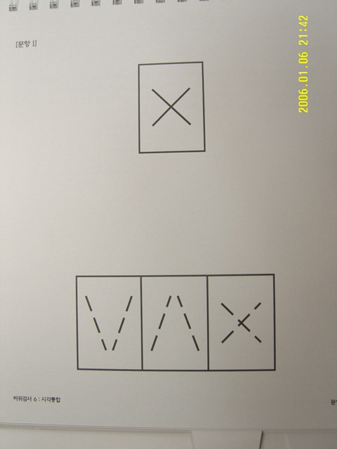
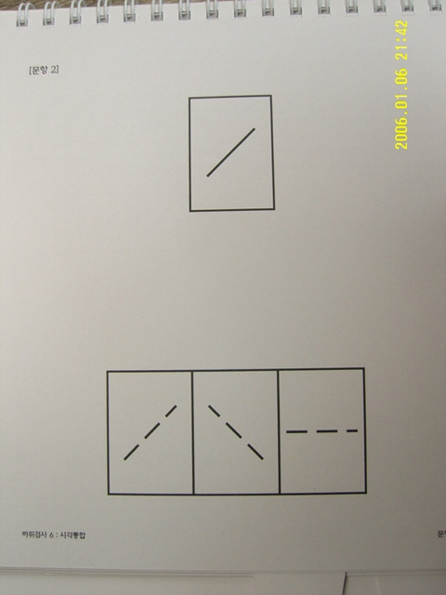
2. K-DTVP-2의 개관
하위검사 6. 시각통합 (Visual Closure)
아동은 자극 그림을 보고 불완전하게 그려진 일련의 그림들 가운데 정확한 그림을 선택한다. 완전한 짝짓기를 위해 아동은 그림에서 빠진 부분을 머리 속에서 그려야 한다.

Slide 11
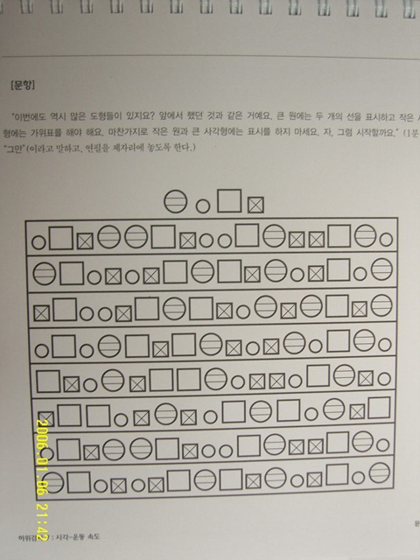
2. K-DTVP-2의 개관
하위검사 7. 시각-운동속도 (Visual-Motor Speed)
(a)아동에게 4종류의 서로 다른 기하도형으로 이루어진 자극그림을 보여준다. 네 개의 도형 가운데 두 개의 다른 기하도형으로 이루어진 자극 그림을 보여준다. 네 개의 도형 가운데 두 개의 도형 속에는 특별한 표시가 있다. 그리고 (b) 도형 속에 아무런 표시가 없는 네 종류의 도형들로 가득 채워진 반응지를 제시한다. 아동들의 과제는 정해진 시간에 자극그림에서 특별한 표시가 된 도형과 같은 도형을 반응지에서 찾아 가능한 많은 도형에 동일하게 특별한 표시를 해야 한다.

Slide 12
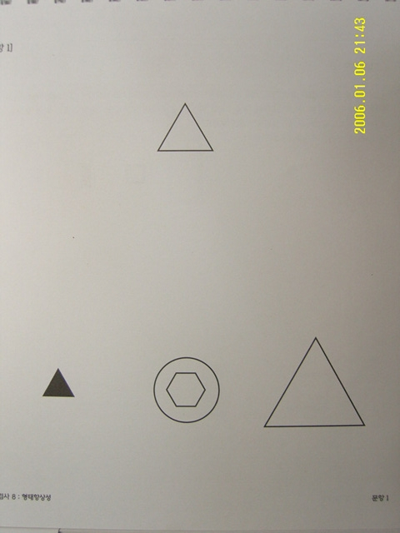
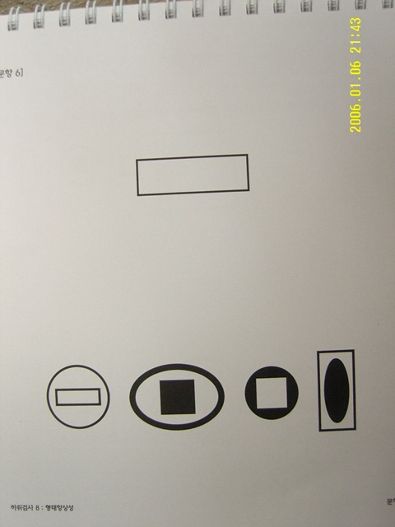
2. K-DTVP-2의 개관
하위검사 8. 형태 항상성 (Form Constancy)
아동은 자극 그림을 보고 여러 개의 그림 속에서 자극 그림을 찾는다. 아동이 찾아야 할 표적 그림은 크기, 위치, 형태에 있어서 자극그림과 다른 여러 개의 그림 속에 숨겨져 있거나 복잡하게 그려진 배경그림 속에 숨겨져 있는 경우가 있다.

Slide 13
3. 시지각 발달 검사의 활용
아동의 시지각 결함의 유무와 정도를 객관적으로 확인하고자 할 때.
보다 심각한 문제가 있을 수 있는 아동들을 찾아내어 타 전문기관에 의뢰하고자 할 때.
시지각 중재 프로그램의 효과를 검증하고자 할 때.
시지각과 관련된 연구에서 연구도구로 사용하고자 할 때.

Slide 14
4. 실시와 해석방법
검사와 자격
기본적인 검사 절차
① 검사요강, 그림책, 반응기록지, 검사자 채점기록지를 사용하여 검사를 실시.
② 검사 실시 연습은 적어도 3번 이상 실시.
③ 검사는 항상 1:1 개별적 실시하며 집단 검사는 금지.
④ 검사 환경은 산만함이 없고, 환기가 잘되고, 밝고, 조용하며, 비밀이 보장되는 편안한 곳에서 실시.
⑤ 검사의 목적을 달성하기 위해 아동이 검사에 즐겁게 임하도록 아동과 친밀감(rapport)을 형성하여 실시.
⑥ 아동의 피로의 정도를 잘 살피고, 피로한 기색이나 흥미가 없다는 기색을 보이면 검사를 중단.
⑦ 피험자를 일관되게 칭찬하고 격려하지만, 검사 규칙에서 벗어날 정도로 촉구하거나 다른 방법을 사용하는 것은 안됨.
⑧ K-DTVP-2 하위검사의 실시 순서대로 실시.

Slide 15
4. 실시와 해석방법
3) 문제아동 검사
농아, 난청아
– 수화나 제스처의 사용이 필요
운동장애아
– 검사자는 운동-통합 하위검사를 실시할 것인지 여부를 결정
과잉행동, 정서장애, 불안아동
– 실시규칙 및 채점기준 준수.
– 많은 격려를 하되 책상 위에 자료나 필기도구를 모두 치워야함.
– 자주 휴식을 취할 수 있도록 여건 조성.

Slide 16
5. 검사 시간
약 30분 ~ 60분 정도가 소요됨.
특정문항에서 많은 시간을 보내지 않도록 해야함.
빠르고 일관성있게 진행하도록 피험자를 격려해야함.
한 번에 모든 검사를 마칠 수 있지만, 피험자에 따라서 몇 번으로 나누어 실시할 수도 있음.

Slide 17
6. 검사실시 규칙
시작규칙
아동의 연령과 관계없이 모든 하위검사의 문항 1번부터 시작.
중지규칙
각 하위검사의 마지막 문항이 검사의 중지문항이 되며, 하위검사 7(시각-운동속도)의 경우 반응제한 시간이 있으므로 정해진 시간 내에 표시한 응답에 한해 정답으로 간주.
중단규칙
- 하위검사 1과 7을 제외한 나머지 6개 하위검사에서는 특별히 정해진 중지규칙에 따라 검사를 실시.
- 하위검사 2, 4, 6, 8에서는 아동이 연속된 5개 문항 중 3개 문항에서 오답반응을 할 경우 세 번째 오답반응을 한 문항에서 검사를 중단.
- 하위검사 3과 5의 경우 아동이 연속된 3문항에서 0점을 받으면 검사를 중단하며, 경우에 따라서는 검사자의 실수로 중단점을 넘어서 검사를 더 실시할 수도 있으나, 비록 아동이 중단점을 지나친 문항에서 정답반응을 한 경우라도 오답으로 간주하고 0점으로 처리.

Slide 18
Ⅱ. 개 요
1. 검사 결과기록지
신상정보 기록
K-DTVP-2 하위 검사 및 종합 척도 점수의 기록
검사점수의 프로파일 작성
다른 검사 결과 자료의 기록
검사실시 조건
해석과 제언
하위검사별 문항에 대한 수행결과의 기록

Slide 19
2. 검사점수와 해석
K-DTVP에서는 5 가지 형태의 점수를 산출.
원점수
- 하위검사의 각 문항에서 아동이 획득한 점수의 합산.
시지각 연령점수
- 규준집단을 각 연령마다 일정한 간격으로 나눈 다음 각 집단별로 평균점수를 계산.
백분위
- 주어진 점수분포상에서 그 점수와 같거나 낮은 점수들의 백분율을 나타냄.
하위검사 표준점수
- 하위검사 수행 결과를 가장 명료하게 나타내 줄 수 있는 규준점수.
종합척도지수
- 일반 시지각척도, 운동-감소 시지각척도, 시각-운동 통합척도의 세 개의 종합척도.

Slide 20
3. 종합척도가 측정하는 내용
시각-운동 통합 지수
(VMIQ)
운동-감소 시지각 지수
(MRPQ)
일반 시지각 지수
(GVPQ)

Slide 21
4. 하위 검사가 측정하는 내용
눈-손 협응(Eye-Hand Coordination)
공간위치(Position in Space)
따라 그리기(Copying)
도형-배경(Figure-Ground)
시각적 경계에 따라 정밀한 직선이나 곡선을 그리는 능력을 측정
공통적인 특성에 따라 두 개의 그림을 짝짓기 하는 능력을 측정
그림의 특성을 재인하는 능력과 모델을 그리는 능력을 측정
어지럽고 복잡한 배경에 숨겨진 특정 그림을 찾는 능력을 측정

Slide 22
4. 하위 검사가 측정하는 내용
공간관계(Spatial Relation)
시각통합(Visual Closure)
시각-운동 속도(Visual-Motor Speed)
형태 항상성(Form Constancy)
시각적으로 제시된 패턴과 같은 모양을 만들기 위해 점을 연결하는 능력을 측정
불완전하게 그려진 자극 그림을 완전하게 재인하는 능력을 측정
아동이 특정 그림에 특정 표시를 할 수 있는 민첩성을 측정
하나 이상의 변별적 특징(크기, 위치, 음영 등)이 변화되는 두 개의 그림을 짝짓는 능력을 측정하는 것

Slide 23
5. 시지각 능력간 차이 분석
아동이 가진 능력의 강약점을 살펴봄으로 임상적으로 유용한 다양한 정보를 얻을 수 있음. 예로 종합척도와 하위검사의 전반에 걸쳐 수행 결과가 낮을 경우에는 “낮고 편평한 프로파일”을 가지게 됨.
6. 검사 결과 해석시 유의점
검사 신뢰도가 높더라도 결과 해석에는 주의해야 함.
검사에서 왜 그런 정도의 수행을 했는지에 대한 “이유”를 찾아내는 것이 진단의 가장 핵심적인 본질임.
정확한 진단과 임상적 결과를 위해 검사점수 이외에 다른 여러 가지 관련 정보를 동시에 고려해야 함.

Slide 24
7. 상황오류와 피검사 오류
오류는 검사를 받는 상황과 피검자 자신으로부터 야기.
두 오류원과 관련된 요인들은 다양한 방법으로 검사 신뢰도에 영향을 준다.
검사실의 여러 물리적 환경으로부터 검사 결과에 영향을 미치지 않도록 한다.
아동의 신체적, 정서적 건강이 어떻게 검사오류에 영향을 주는지도 알 수 없다.
검사자는 모든 조건(피로, 건강상태, 신경질, 검사에 대한 태도, 주의집중 수준 등)에 조심해야 한다.

Slide 25
8. 검사 결과 보고시 유의사항
K-DTVP-2의 목적, 내용, 구성에 대해 철저히 이해해야 함.
검사점수를 보고할 때 검사자는
(1)점수가 무엇을 의미하는지,
(2)여러 가지 유용한 진단적 정보와 함께 진단적 정보가 K-DTVP-2와 어떻게 관련 되는지,
(3)필요하다면 아동을 어떻게 지도해야 하는지에 대한 아동 지도방법
(4)적절하다면 앞으로 어떤 검사를 더 받아볼 필요가 있는지에 대한 설명.
- 부모나 아동에게 이러한 모든 정보를 최종적으로 제시하기 전에 충분히 그 타당성 여부를 면밀히 검토해 보아야 한다.
검사자는 검사 결과를 공유하고자 하는 사람의 눈높이에 맞추어 그들에게 친숙한 언어로 K-DTVP-2의 결과를 기술.

Slide 26

질의 및 응답

